Slide 1
Linear Regression

Slide 2
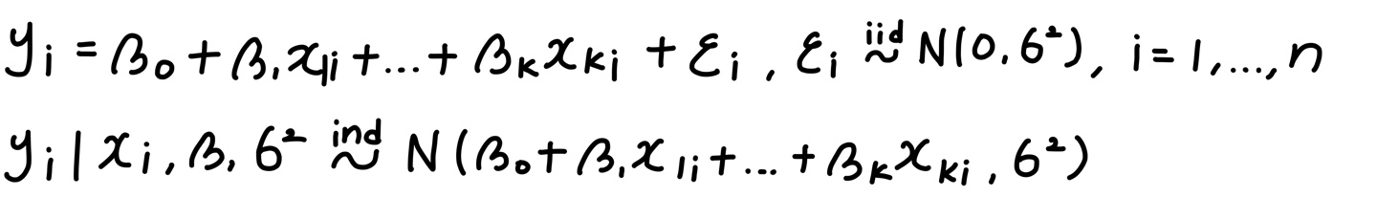
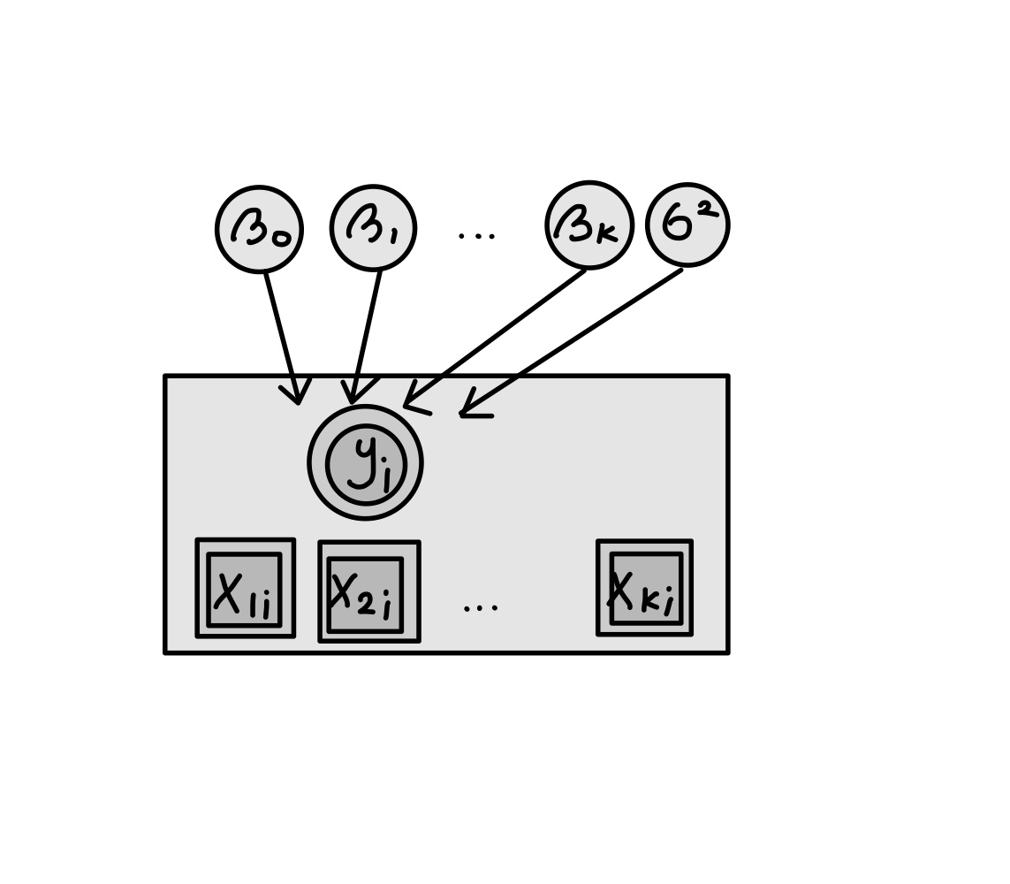
선형 회귀분석
01
① 선형회귀식:
선형
회귀분석
② Graphical representation
선형 회귀분석
새로운 prior

Slide 3
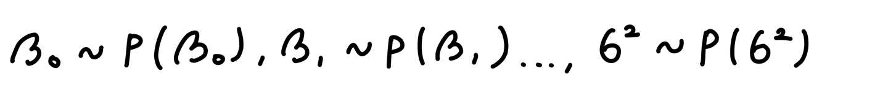
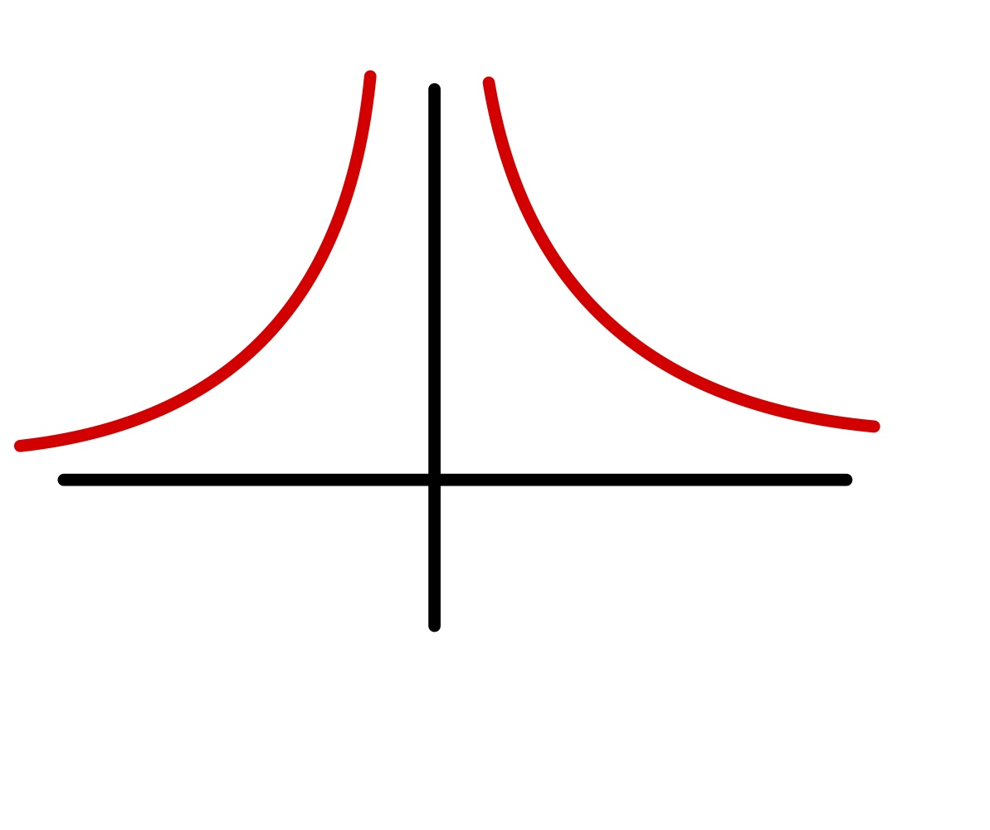
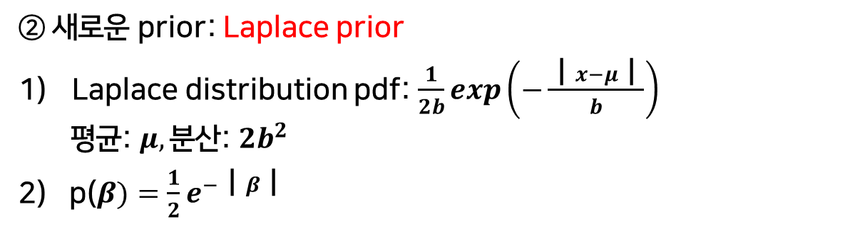
새로운 prior
01
① 기존 prior:
② 새로운 prior: Laplace prior
Laplace distribution pdf: $\frac{1}{2b}exp\left(−\frac{ㅣx−μㅣ}{b}\right)$
평균: $μ, 분산$: $2b^{2}$
2) p($β)=\frac{1}{2}e^{−ㅣβㅣ}$
선형
회귀분석
선형 회귀분석
새로운 prior

Slide 4
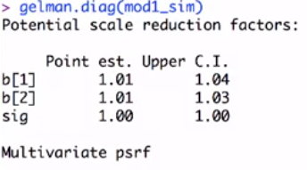
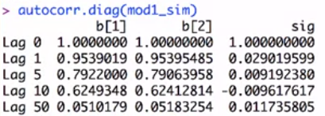

Model checking
02
① gelman: converged 확인
Model
checking
② autocorrelation: 변수간의 상관관계 확인
③ effectiveSize: effective sample size 확인

Slide 5
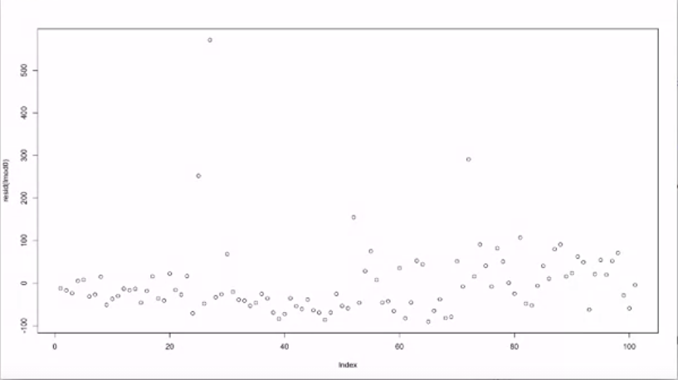
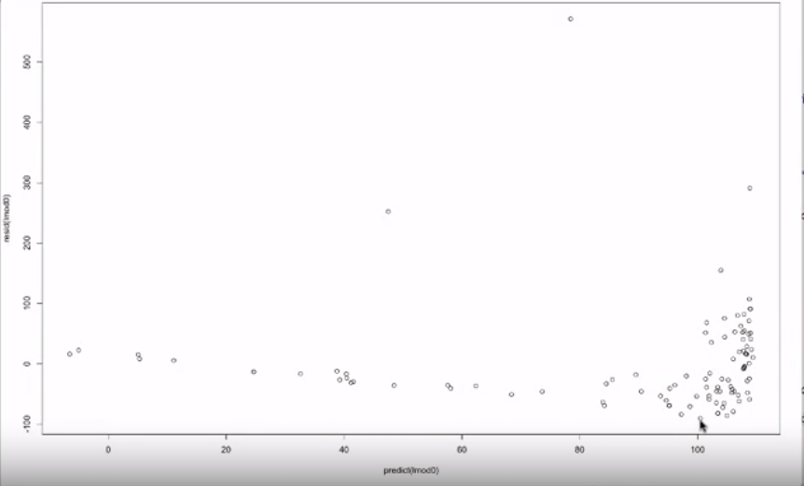
Model checking
④ 잔차 plot
X축: 데이터, Y축 잔차: 패턴 X -> 데이터는 독립
X축: 예측값, Y축: 잔차 : 잔차 분산이 동일해야 함
02
Model
checking

Slide 6
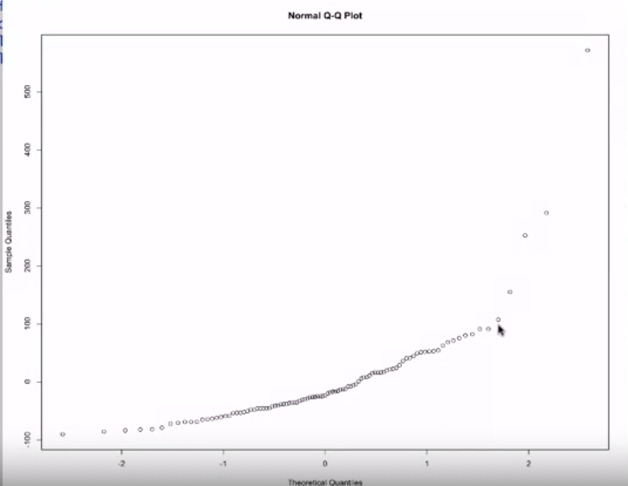
Model checking
02
Model
checking
3) Q-Q plot: 일직선으로 분포되어 있으면, 잔차가 정규분포를 따름

Slide 7
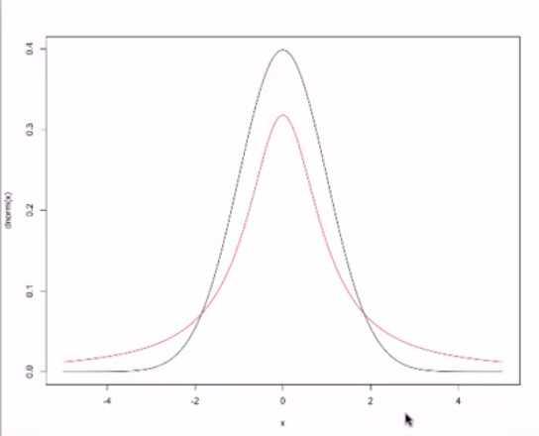
아웃라이어를 발견했을 때…
03
① 아웃라이어를 설명할 수 있는 설명 변수 추가
② Likelihood 분포 바꾸기: 정규분포(꼬리가 얇음)->T분포(꼬리가 두꺼움)
Alternative
model

Slide 8
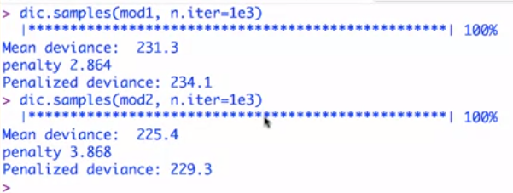

Deviance Information Criterion(DIC)
04
Deviance Information Criterion(DIC)
->Monte Carlo estimated posterior mean deviance= -2log likelihood + constant( )
->모델 복잡성 $≈$ 모델 parameter 수
->낮을수록 좋은 모델

Slide 9
Thank you

